Slide 1
短视频推荐系统项目讲解
团队：刘安然 | 陈钰婷 | 陈妍 | 任怡博

Slide 2
项目概览
项目核心目标
核心数据规模
七大核心功能模块
近年来，以抖音，快手为代表的移动短视频风靡全球，掀起了新一轮的移动互联网的应用浪潮。这类系统的核心算法之一就是推荐算法。
本项目旨在构建一套短视频用户行为分析与推荐仿真平台，模拟从视频入库、用户行为产生、相似用户分析到个性化推荐的完整链路。
F1 建视频库：
构建千万级视频元数据与画像库
F2 模拟用户行为：
生成真实、高维、可信的用户行为流
F3 相似用户分析：
基于向量检索快速发现相似用户群体
F4 视频推荐：
实现多策略融合的个性化视频分发
F5 预测热度：
基于时序特征预测视频未来热度走势
F6 视频聚类：
挖掘视频间内在语义与行为关联
F7 用户聚类：
对用户进行精细化分层与价值分析
1000万+
TikTok 真实视频
原始数据集记录
10万+
清洗后高质量视频库
1万+
多兴趣模拟虚拟用户
690万+
30天周期用户行为日志

Slide 3
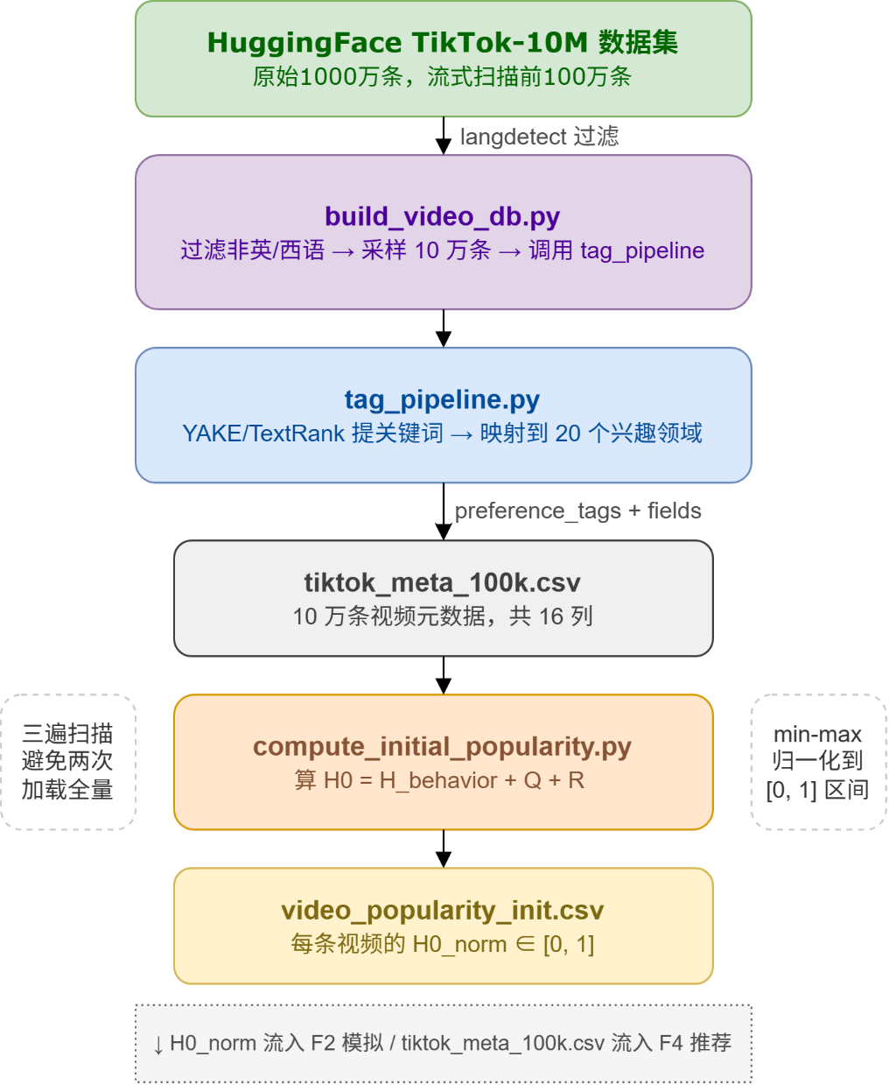
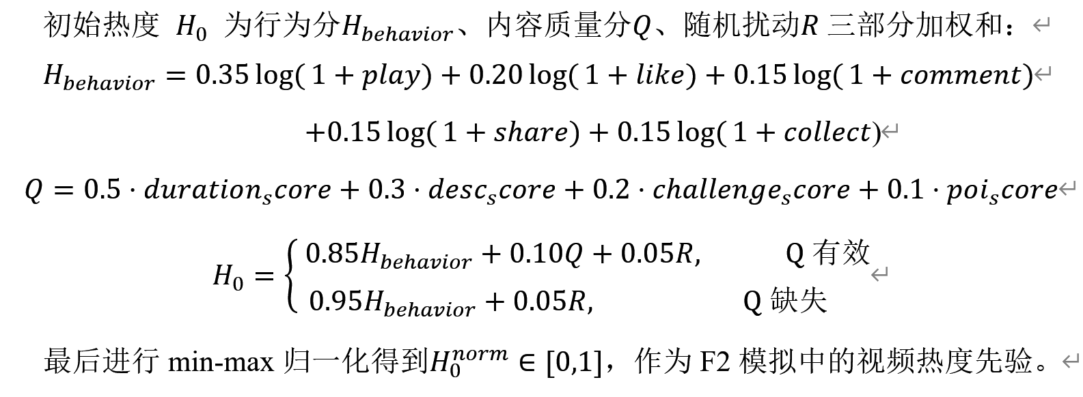
F1 构建视频信息库
数据处理流程
1.高效抽样：采用流式读取结合“蓄水池抽样”算法，精准抽取10万条样本。
2.语言清洗：过滤非英语/西班牙语的视频，保证数据语言一致性。
3.标签映射：从文案/标签提取用户偏好，并自动映射至20个预定义兴趣领域。
热度初始化
为了在F2用户行为模拟中给每条视频提供一个合理初始热度作为模型起点数据，我们定义初始热度 H0 如下:
Output : tiktok_meta_100k.csv
结构化数据 | 100,000 Rows × 16 Columns | 核心库基础

Slide 4
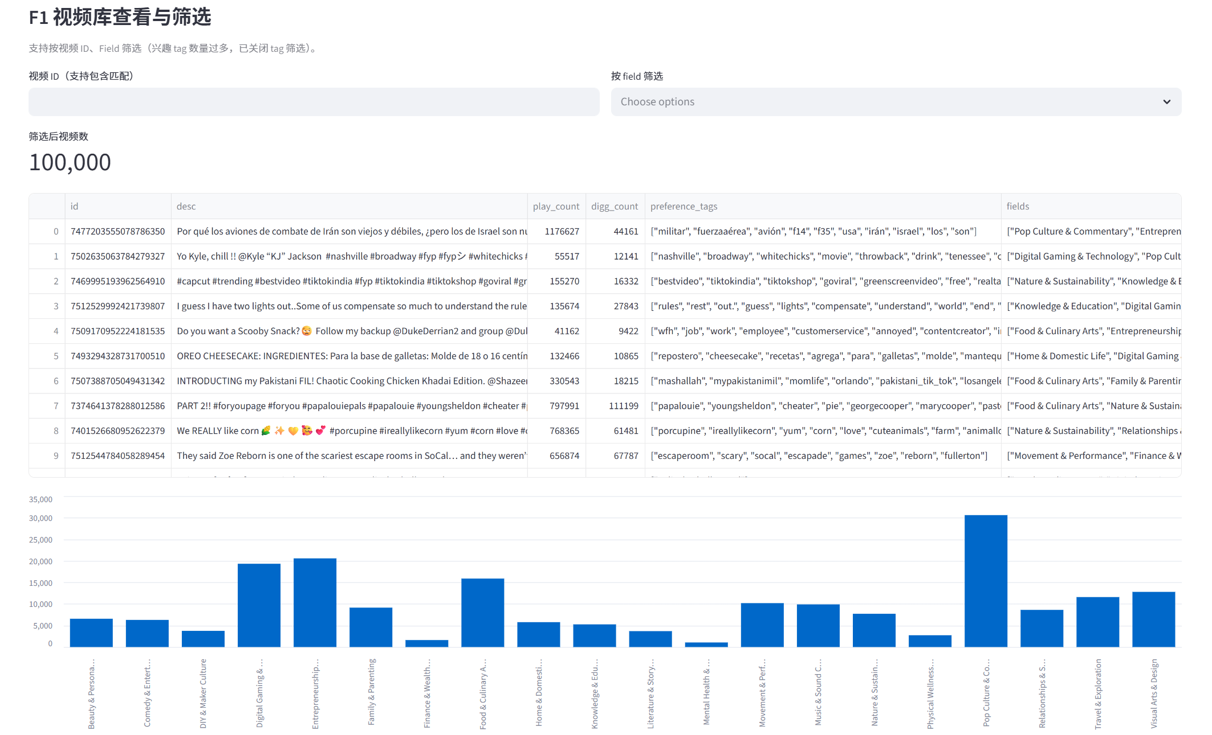
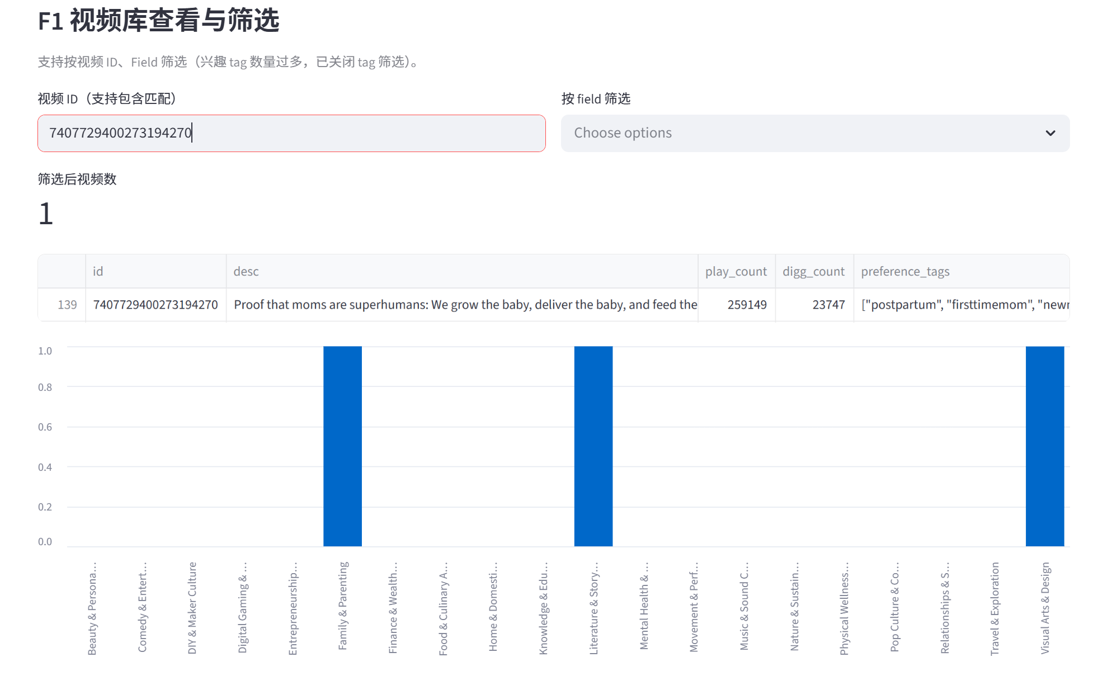
F1 构建视频信息库
页面展示 10 万条视频的元数据列表与整体领域分布统计，支持多维度筛选。
这是视频库的基础管理界面，能直观看到全量视频数据和领域分布。
输入视频 ID 后，可以展示单条视频的元数据与对应领域分布柱状图。
这是单视频的详情视图，方便快速定位并查看特定视频的属性特征。

Slide 5
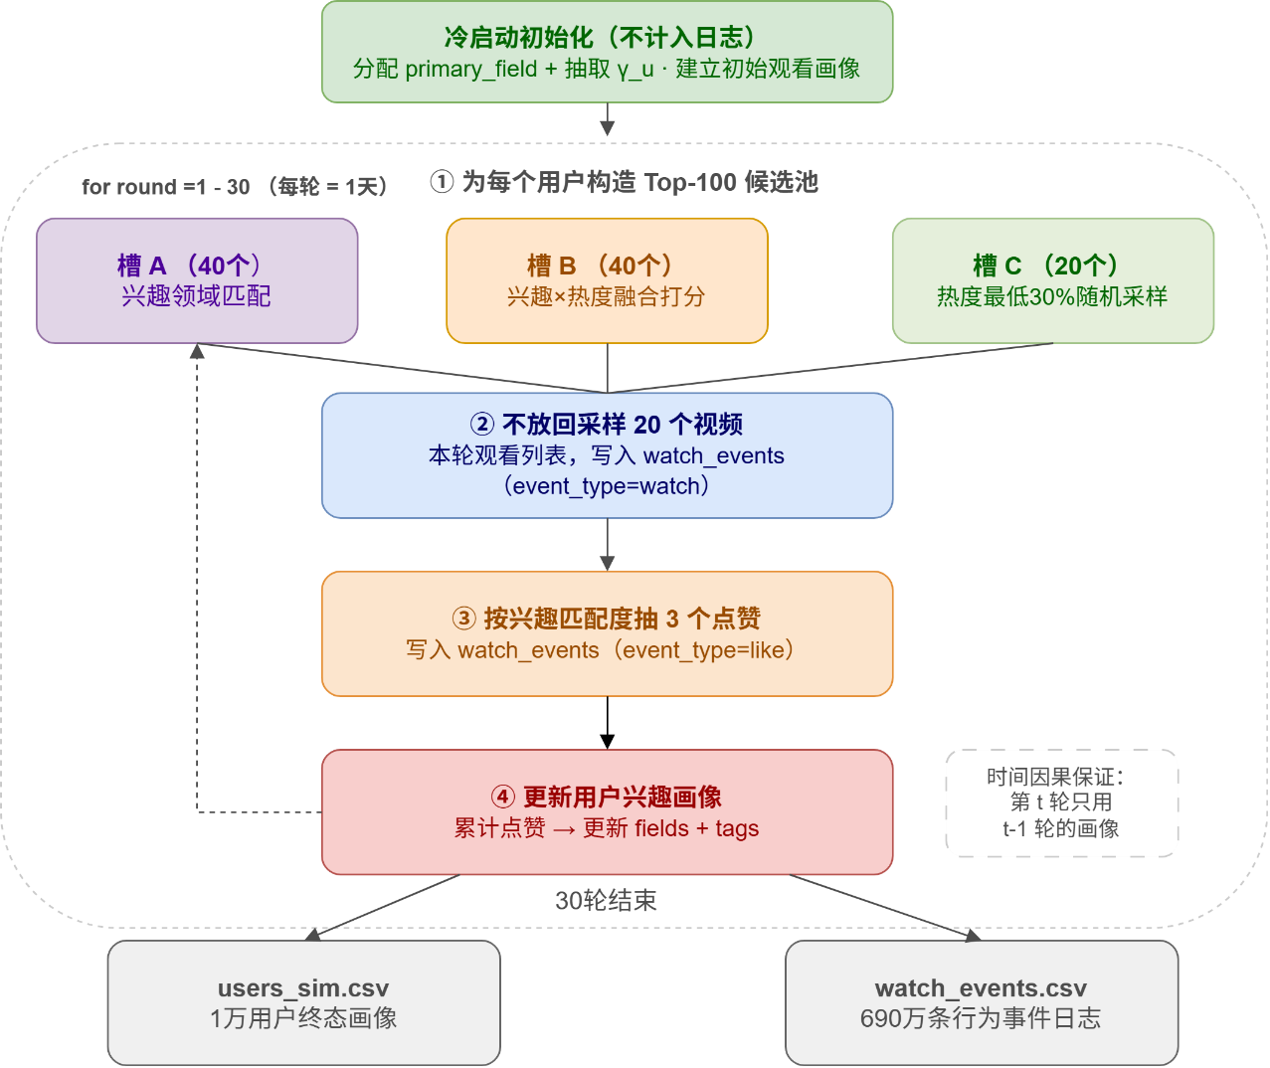
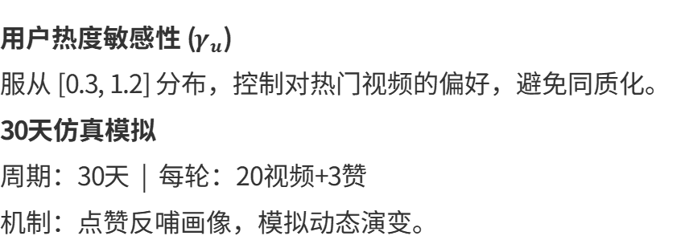
F2 用户行为模拟
模拟目标
在缺乏真实用户行为数据的冷启动阶段，生成真实、多样的用户交互数据。
关键参数与模拟流程
用户热度敏感性 ($γ_{u}$)
服从 [0.3, 1.2] 分布，控制对热门视频的偏好，避免同质化。
30天仿真模拟
周期：30天 | 每轮：20视频+3赞
机制：点赞反哺画像，模拟动态演变。
模拟产出与运行日志
📊 users_sim.csv —— 10,000+ 用户画像数据
📝 watch_events.csv —— 690万行 交互日志

Slide 6
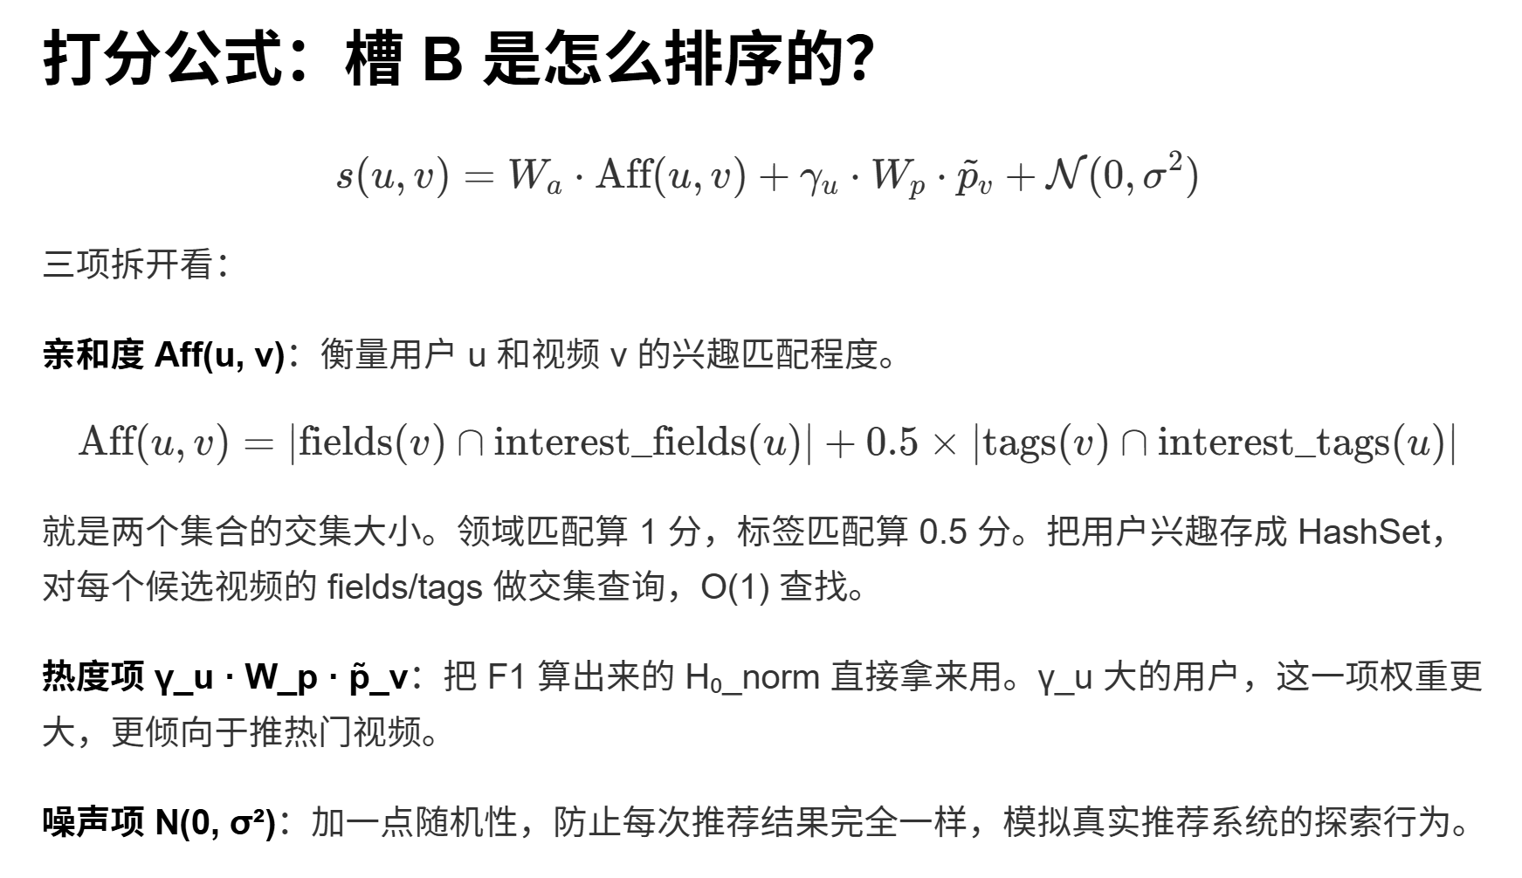
F2 用户行为模拟
核心：三槽候选池机制
● 兴趣槽A (40%): 基于画像精准匹配
● 热度槽B (40%): 推荐全站热门内容
● 探索槽C (20%): 挖掘长尾，模拟发现

Slide 7
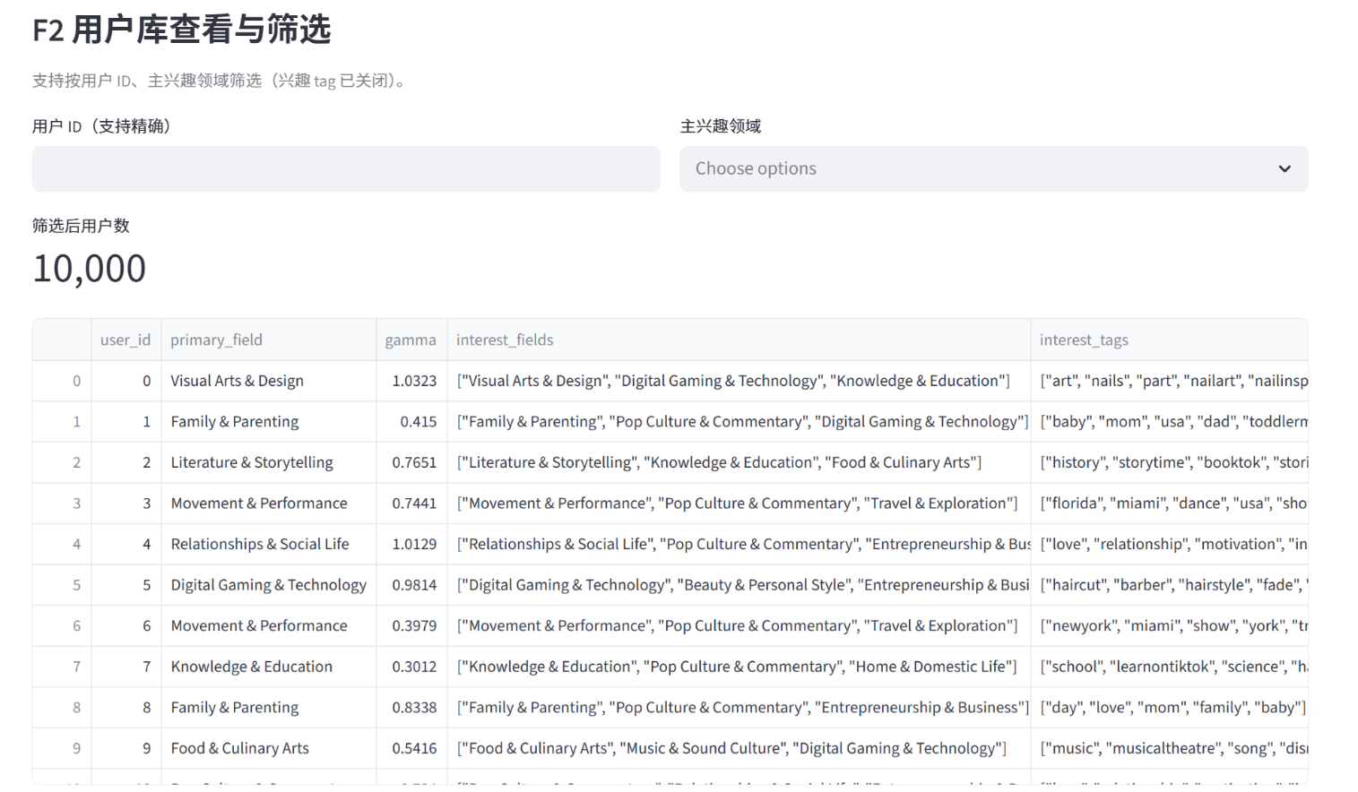
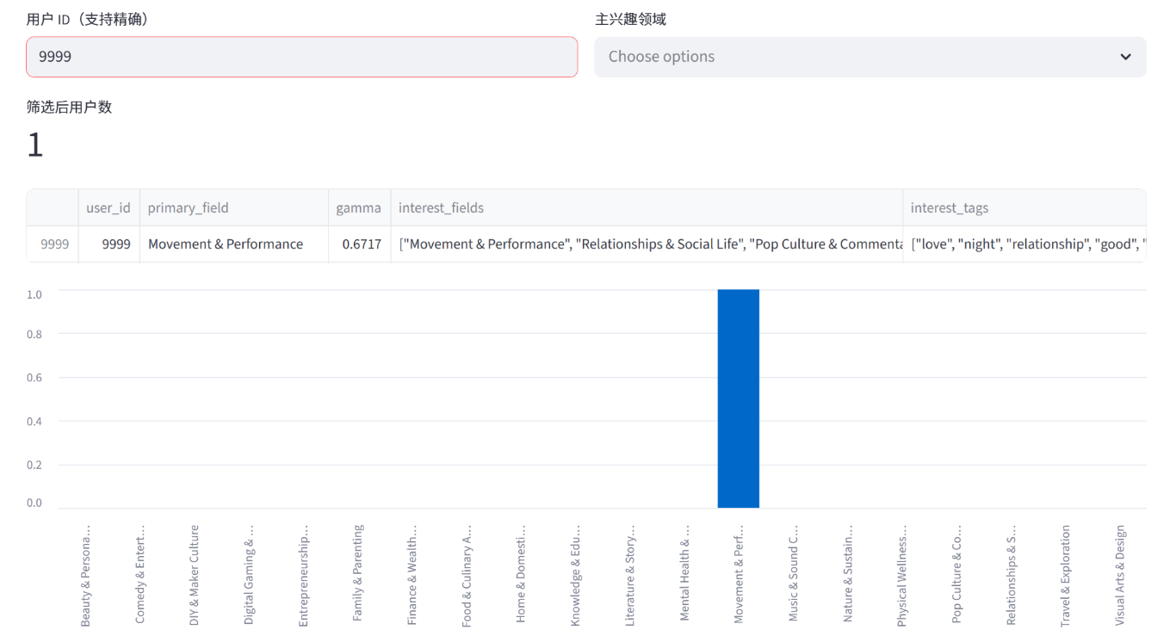
F2 用户行为模拟
展示 1 万用户的画像列表与整体兴趣领域分布统计，支持多维度筛选。
这是用户库的基础管理界面，能直观看到全量用户数据和兴趣分布。
输入用户 ID 后，展示单用户的画像信息与对应兴趣领域分布柱状图。
这是单用户的详情视图，方便快速定位并查看特定用户的偏好特征。

Slide 8
F3 相似用户群体分析
技术路线：迈向语义理解
我们没有沿用传统的基于关键词或简单标签的检索方式，而是引入了先进的sentence transformer(all-mpnet-base-v2)的编码模型。
该模型能将用户复杂的兴趣画像，深度编码为768 维的高维语义向量，从而突破字面限制，实现基于深层语义逻辑的相似性匹配。
实现步骤
1. 用户画像文本化
把每个用户三种兴趣信息：primary_field、interest_fields、interest_tags直接拼成一段文字，用重复次数体现重要程度
2. 模型向量化编码
文本输入模型，生成归一化、高维的用户特征向量
3. 向量数据库入库
存入高性能的Qdrant 向量数据库进行存储与索引
4. 相似性检索
计算向量间的余弦相似度，快速检索出Top-K个最相似的用户群体。
效果验证与结论
通过对检索结果的可视化分析与数据复盘，我们验证了技术的有效性：具有相同核心兴趣领域的用户，其向量在向量空间中的距离显著更近
证明模型有效捕捉了兴趣的深层语义特征

Slide 9
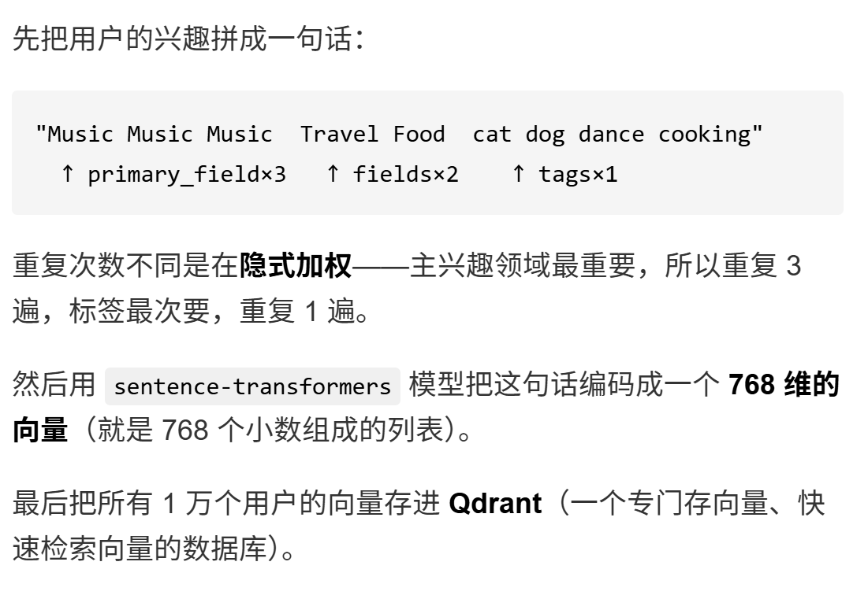
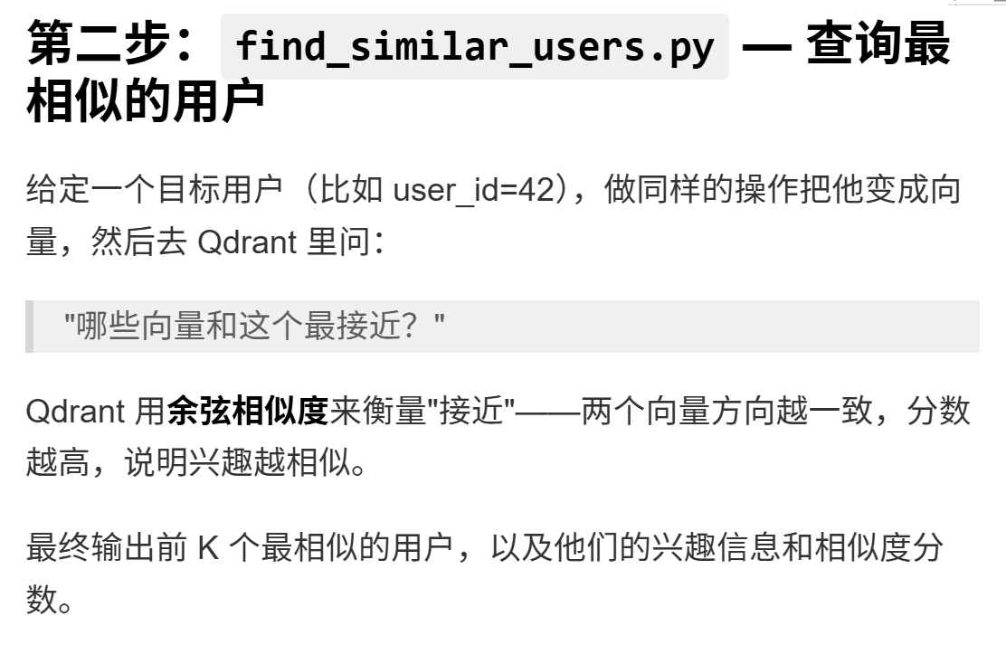
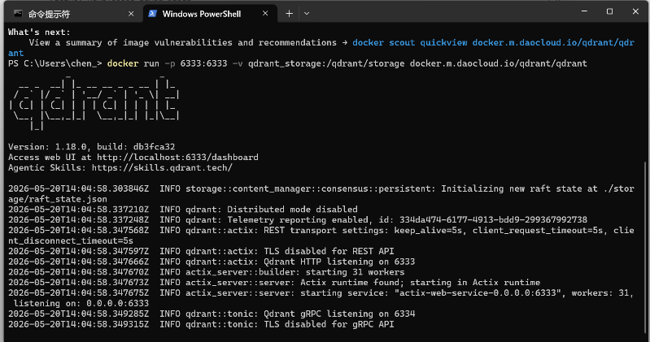
F3 相似用户群体分析
用户信息编码
本地部署数据库
检索相似用户
通过重复用户兴趣字段实现隐式加权，再用模型编码为向量存入 Qdrant。
这一步是把用户画像文本化、向量化，为后续相似用户检索做准备。
通过 Docker 命令完成 Qdrant 本地部署，启动向量数据库服务。
这是我们搭建检索环境的操作，确保向量数据能被高效存储和查询。
目标用户向量进入 Qdrant，用余弦相似度匹配并返回 TopK 相似用户。
这一步实现核心检索，基于向量距离找到兴趣最匹配的用户。

Slide 10
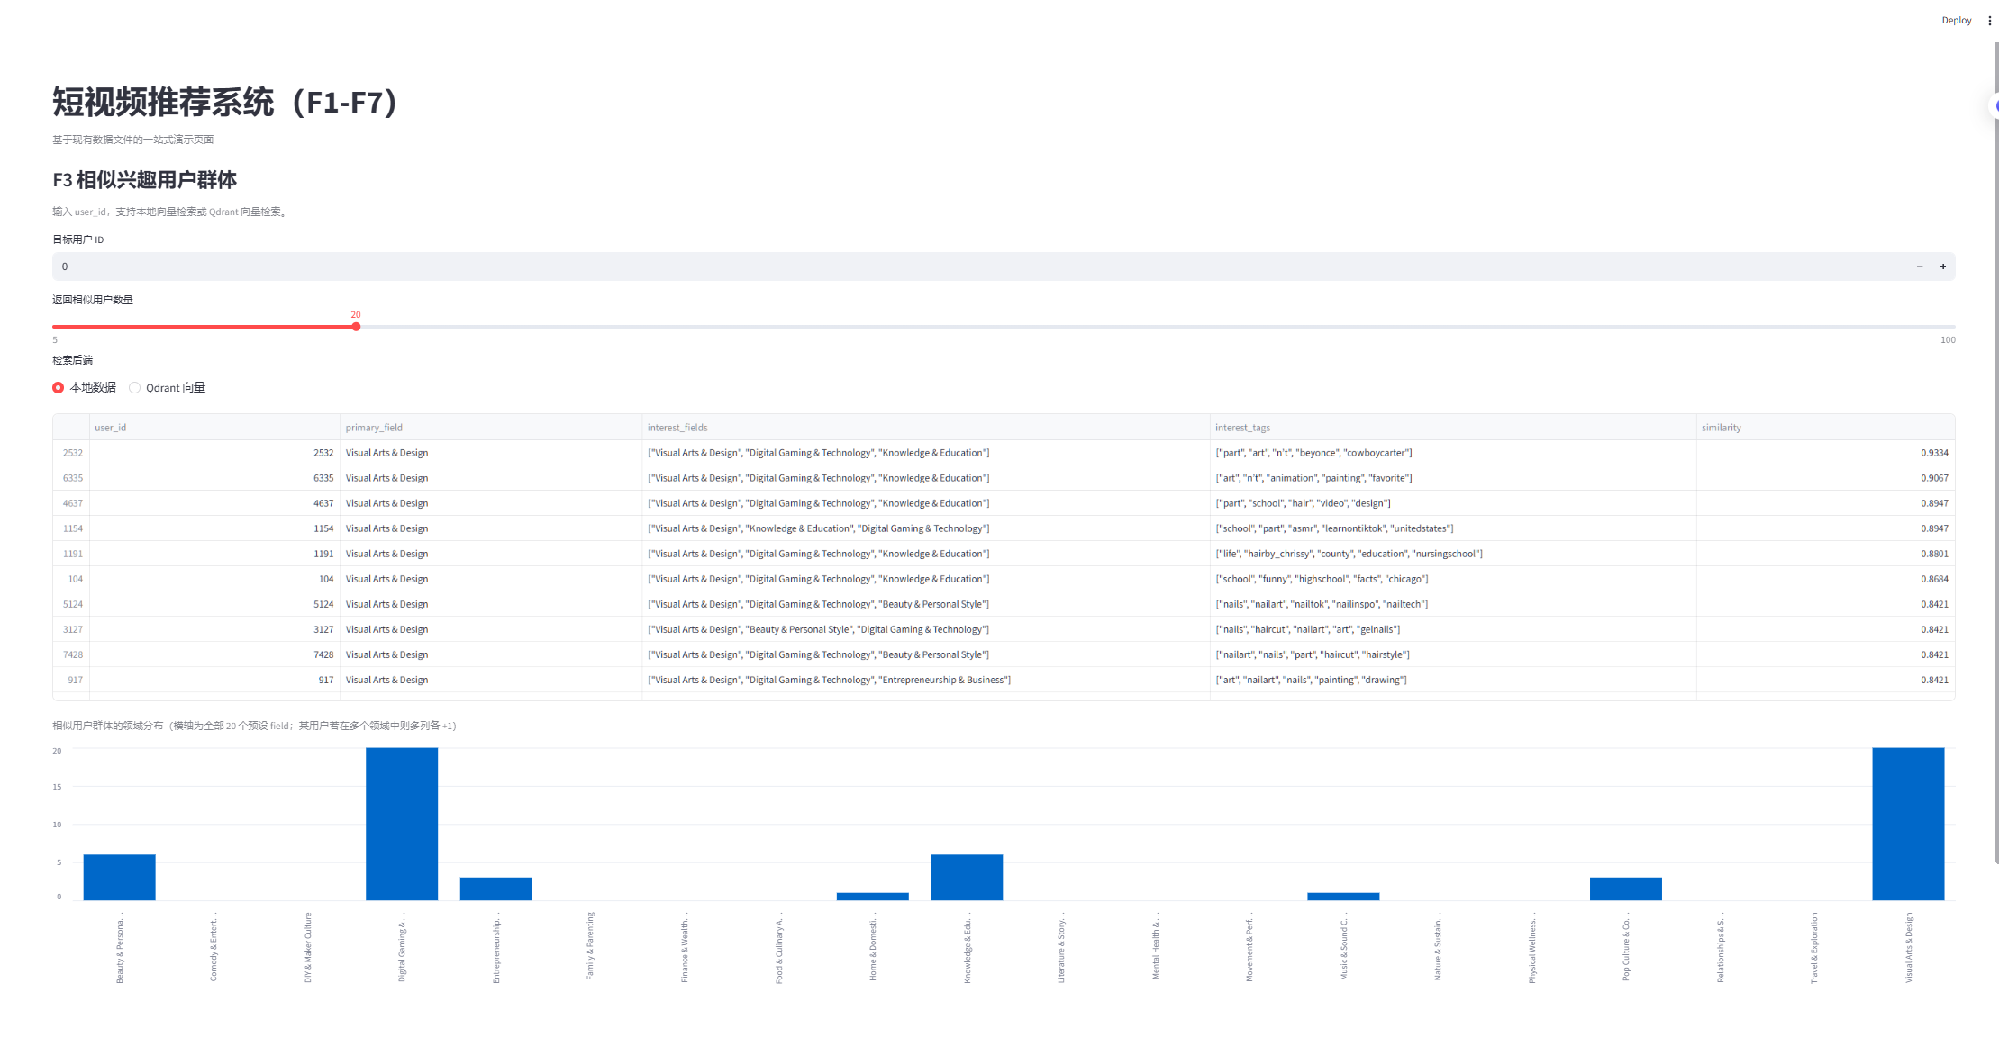
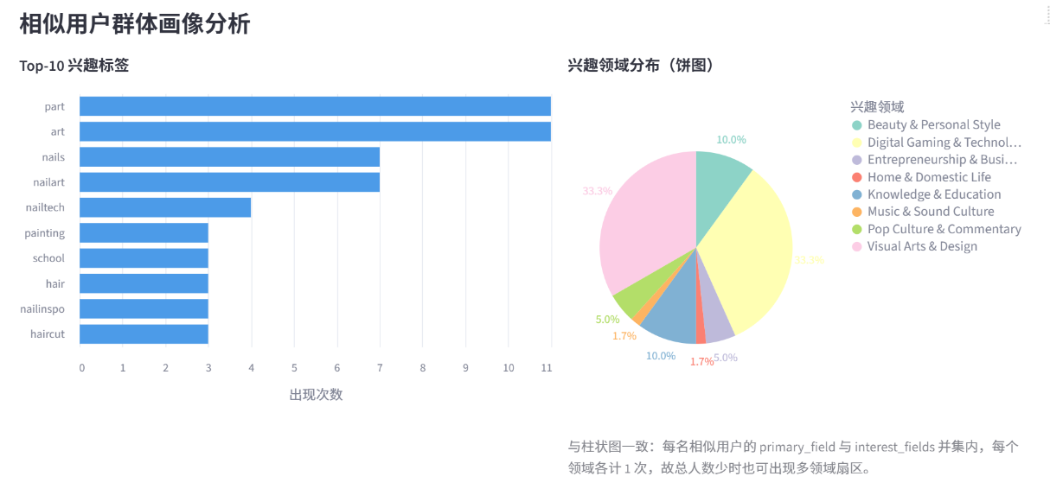
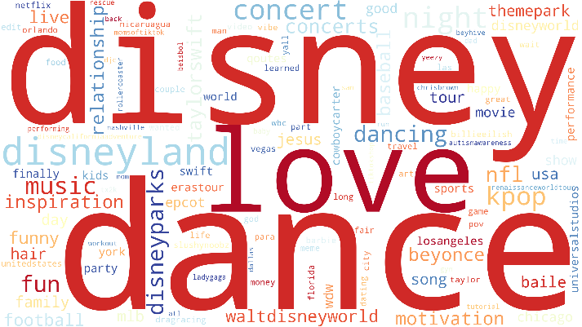
F3 相似用户群体分析
这是检索功能的界面，能快速查看目标用户的相似用户及匹配度，直观呈现用户匹配数据。
通过词云可视化相似用户群体的高频兴趣标签，凸显核心偏好。
词云直观呈现群体共性，帮我们快速抓住这类用户的核心兴趣点。
用柱状图、饼图分析相似用户的标签与领域分布，量化群体特征。
这是群体画像分析，用数据拆解相似用户的兴趣结构，为后续推荐提供依据。

Slide 11
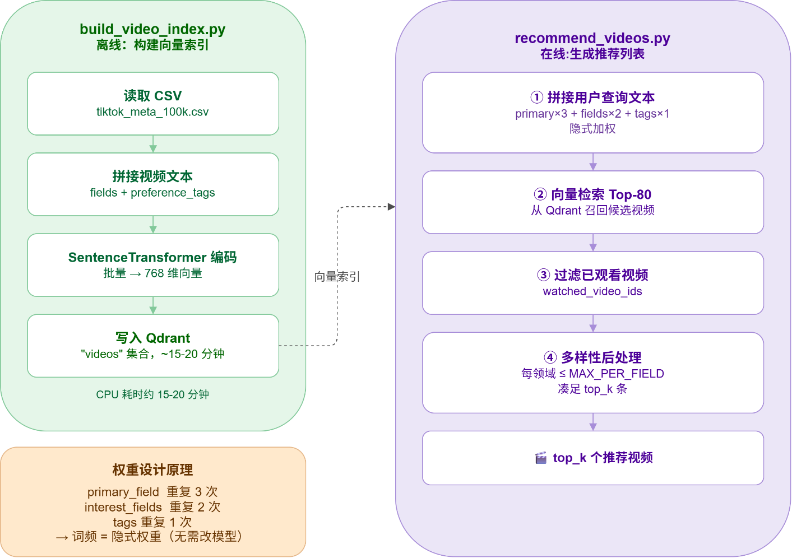
F4 个性化视频推荐
第一步：离线构建视频向量索引
读取视频元数据，拼接文本信息，用模型编码成向量后存入 Qdrant，完成基础索引搭建。
第二步：定义隐式加权策略
通过词频给主领域、兴趣领域、标签设置不同重复次数，实现无模型改动的权重区分。
第三步：在线生成个性化推荐
按加权规则拼接用户文本，向量召回候选视频，过滤已看内容，再经多样性处理，输出最终推荐列表。

Slide 12
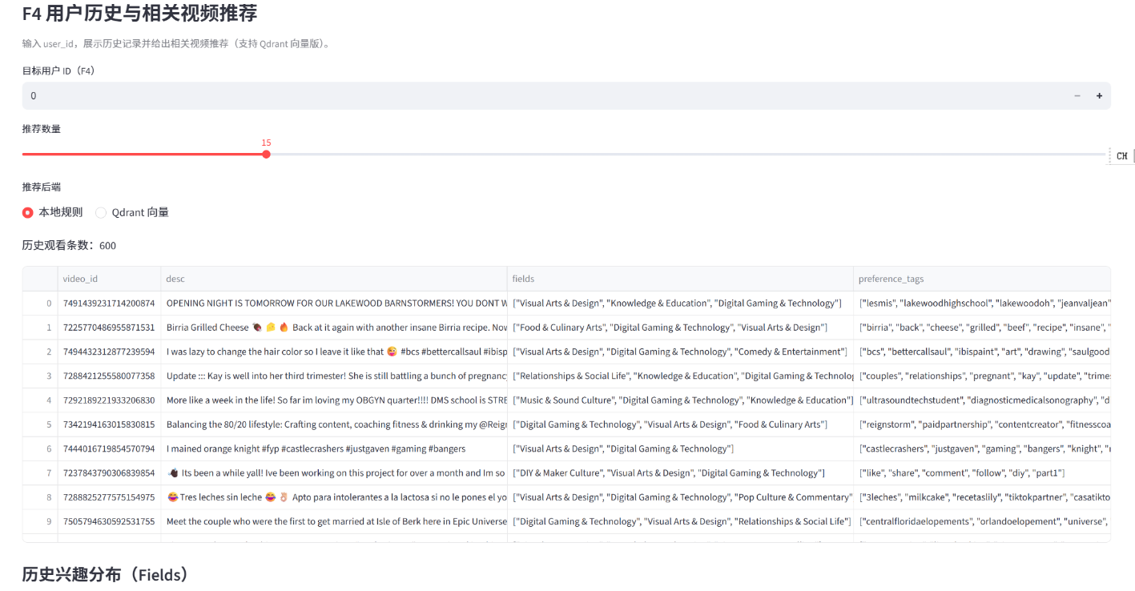
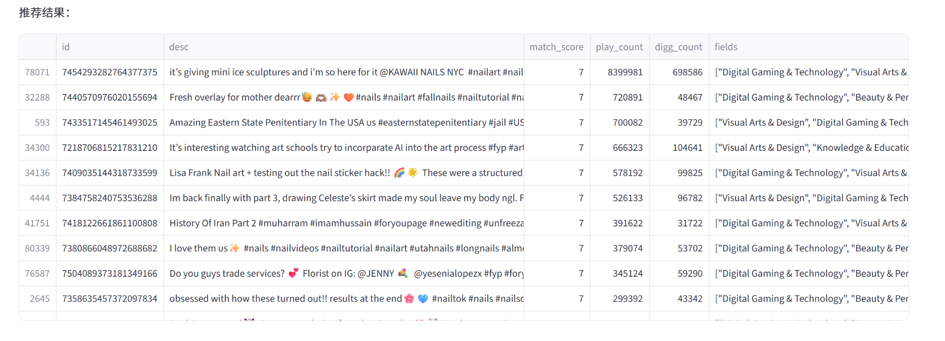
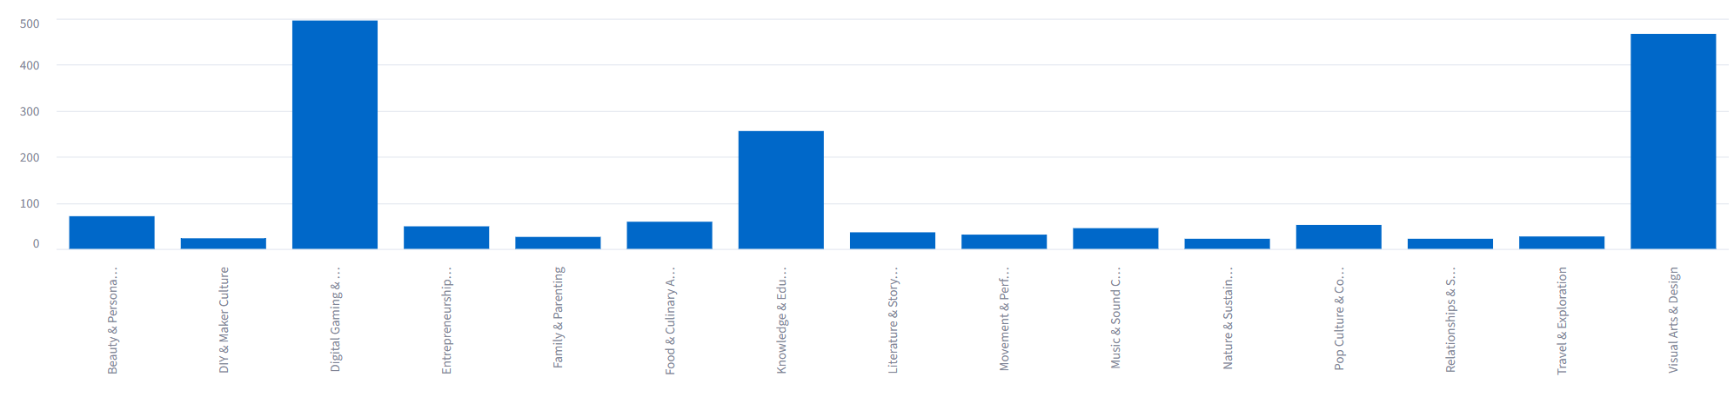
F4 个性化视频推荐
表格展示推荐结果的详细数据，包括历史观看和推荐的视频 ID、视频描述等。
推荐结果的详细数据支撑，便于技术人员分析和调优推荐算法。
这是推荐系统的核心界面，直观呈现为用户生成的推荐列表及其领域分布柱状图。

Slide 13
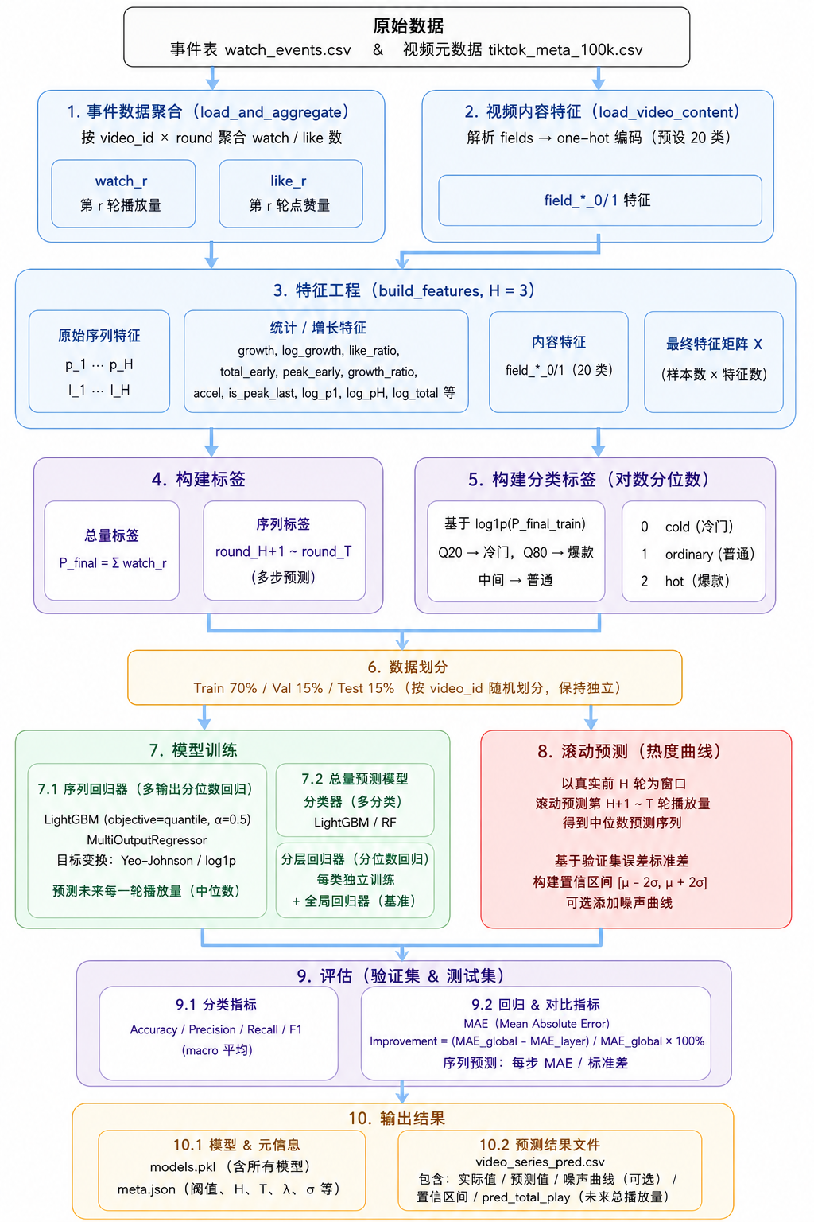
F5 视频热度预测
目标与核心思想
核心目标是基于视频发布前三轮的早期反馈数据（播放、点赞等），精准预测其未来30轮的热度演变曲线及总播放量，为流量分发与资源倾斜提供前置决策依据。
技术方案：分层回归
多步序列回归
采用 MultiOutputRegressor(LightGBM)，以前3轮数据为输入，直接预测未来27轮每天的播放量序列。每个子回归器使用分位数损失（alpha=0.5），对极端值更鲁棒。
特征增强
融合20维视频内容特征（fields one-hot）及加速度、最大增量、变异系数等时序派生特征，共37维输入，提升模型对爆款视频的识别能力。
后处理增强
噪声曲线：叠加验证集误差标准差的高斯噪声，使预测波动与真实数据一致。
动态置信区间：pred ± 2×error_std，阴影大小随不确定性自适应变化。
序列累计总播放量：累加预测的未来27轮中位数，替代独立分层回归，保证总量与曲线逻辑自洽。

Slide 14
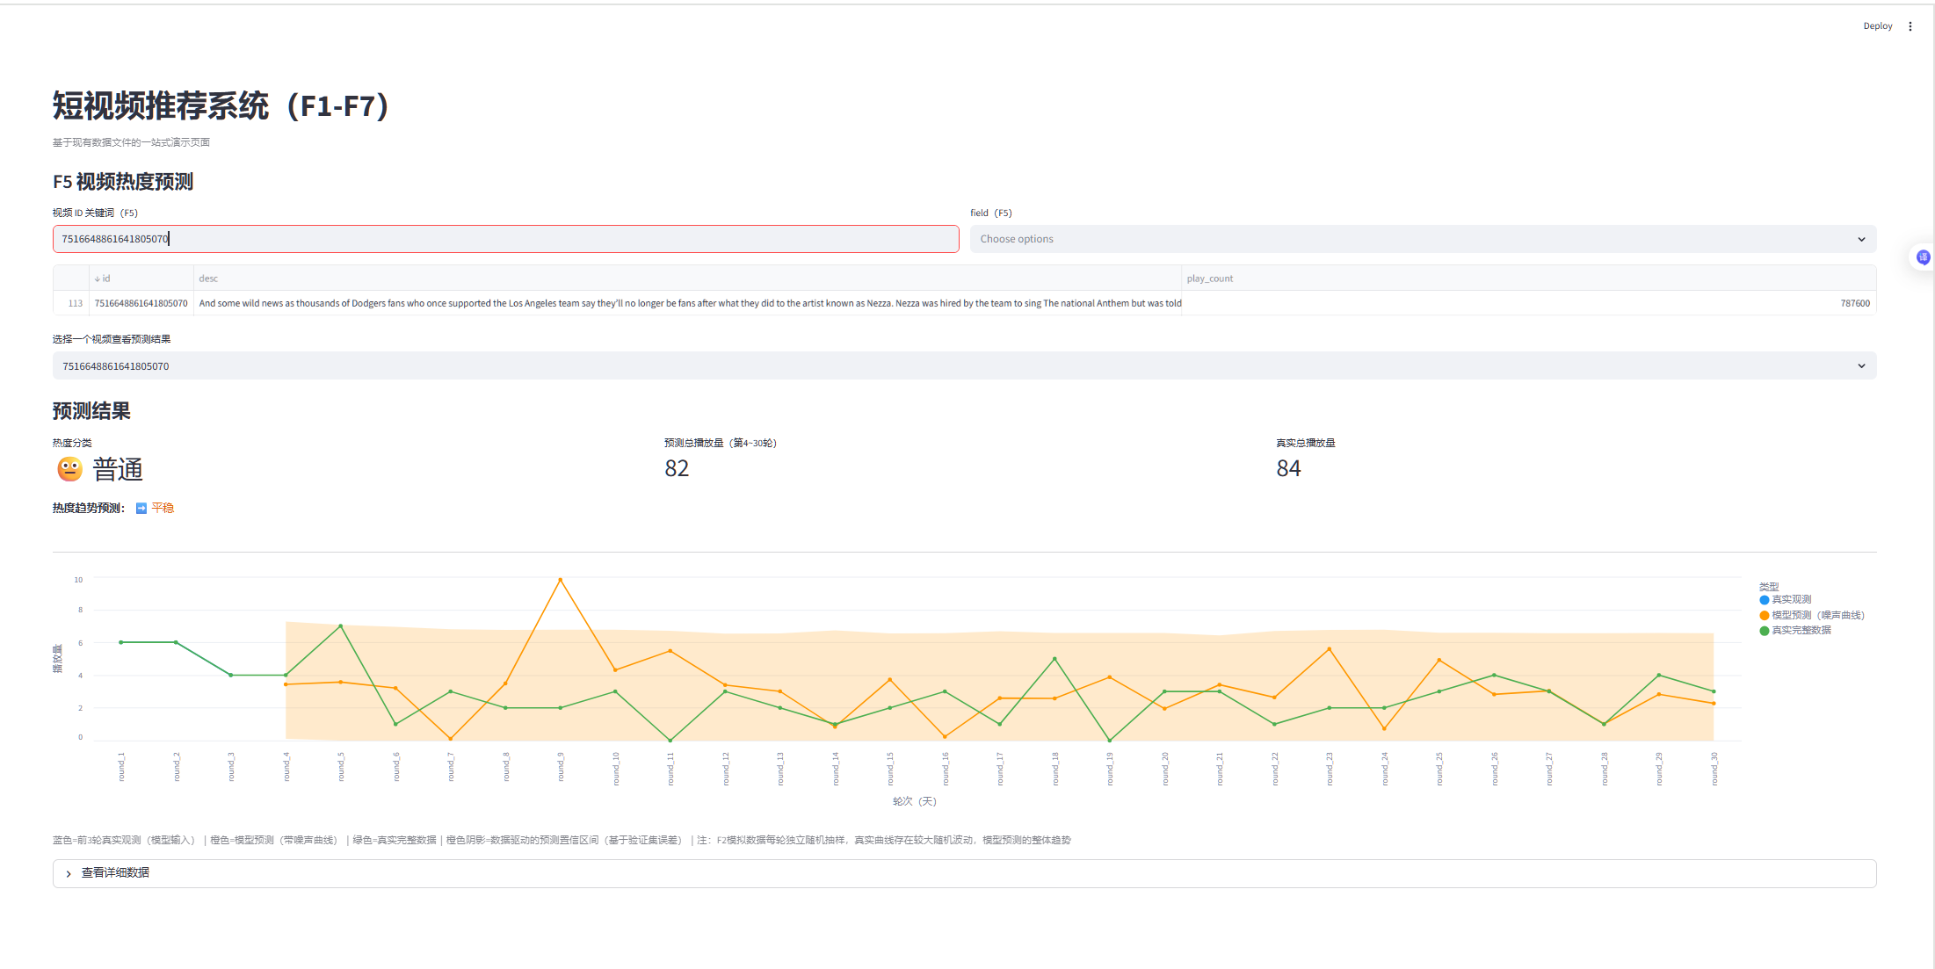
F5 视频热度预测
页面结果展示
1.预测与真实值对比：
并列呈现模型的预测结果与实际发生的真实结果。
2.动态趋势可视化：
通过图表，页面将视频热度的动态变化趋势进行了可视化。用户可以清晰地看到模型预测的热度走向。

Slide 15
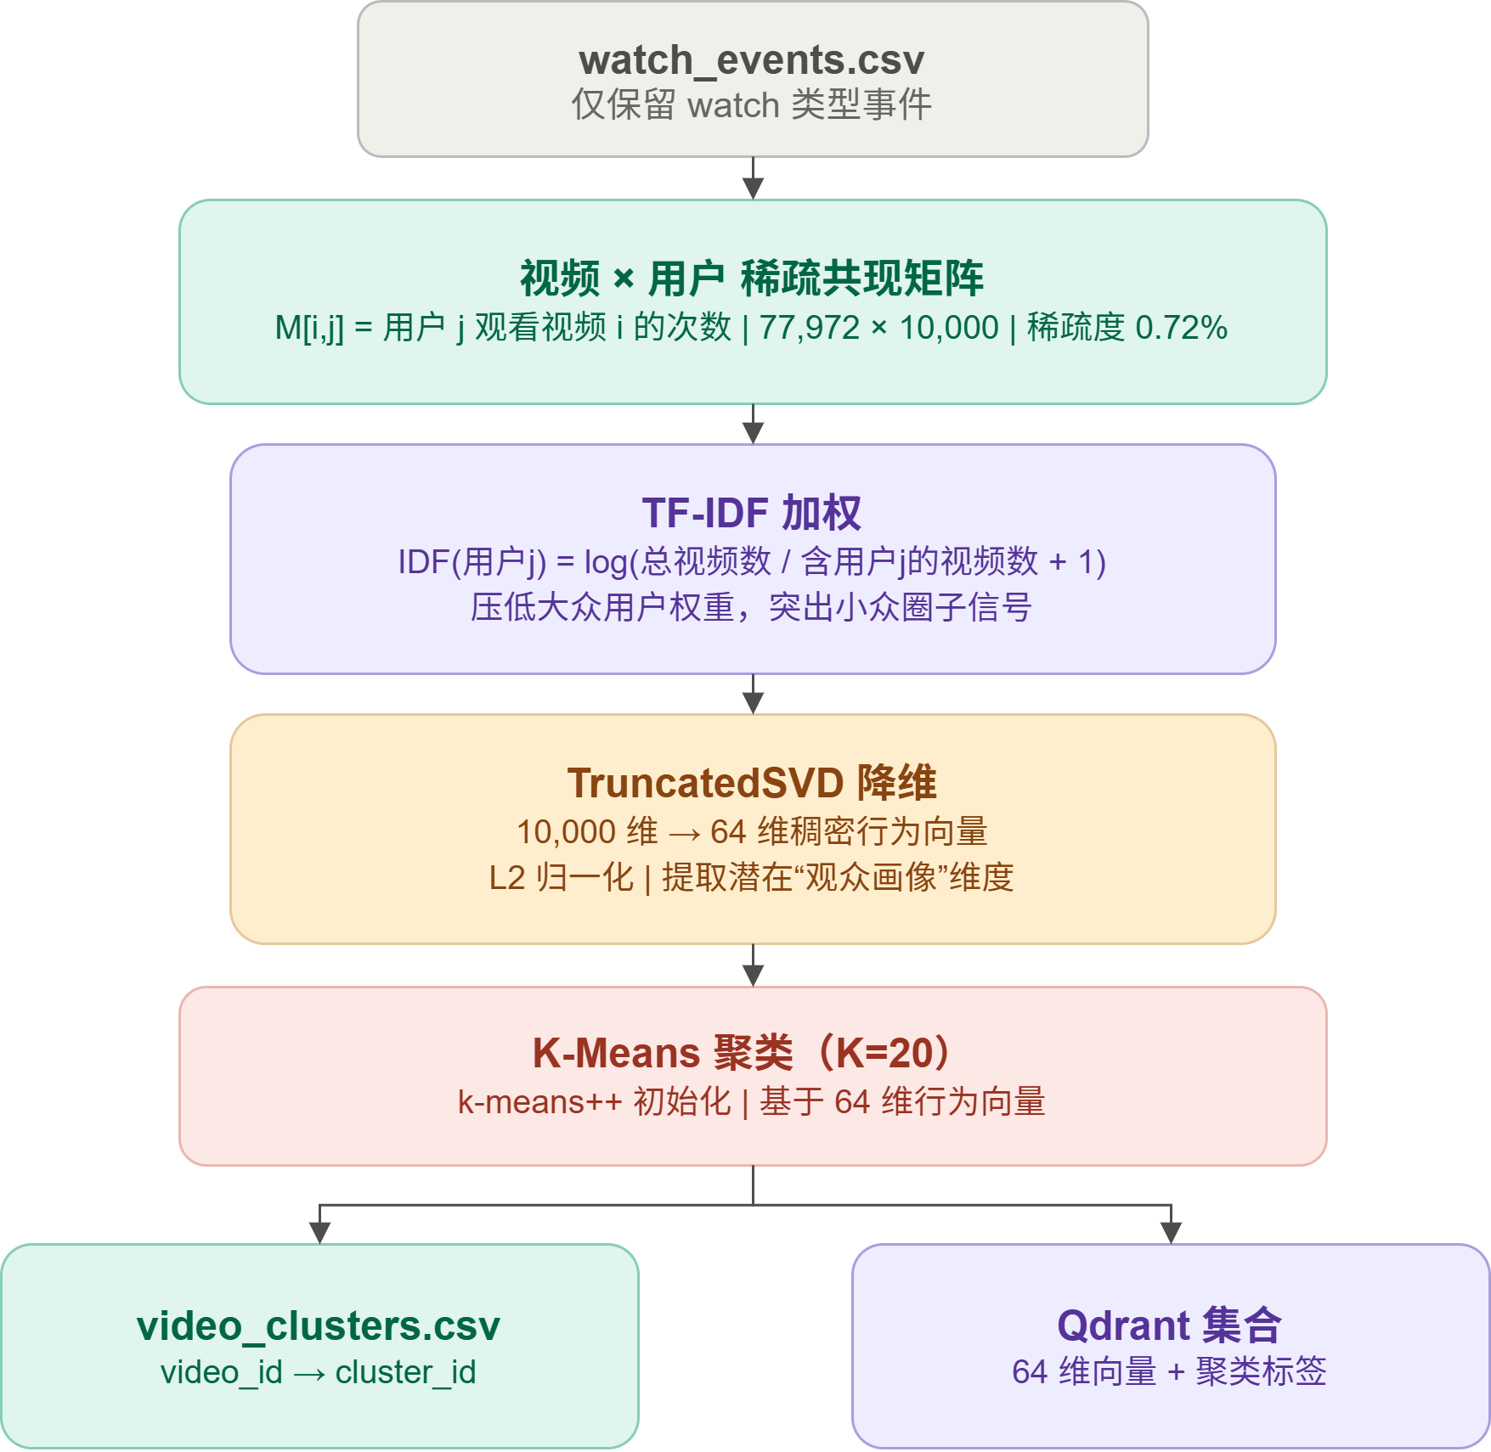
F6 视频聚类分析
核心思想：摒弃标签依赖 回归用户行为本质
如果两个视频经常被同一批用户观看，那么它们在内容或主题上很可能是相似的。通过挖掘用户共现行为，自动发现视频间的潜在联系。
关键算法 ：K-Means++
基于64维行为向量，通过“智能初始质心选择”策略，克服了传统 K-Means 对随机初始值敏感的缺点。
避免陷入局部最优解，提升了聚类结果的准确性和稳定性，确保同簇视频相似度更高。

Slide 16
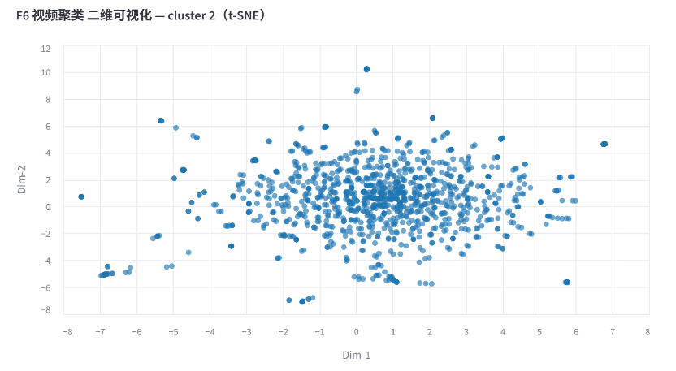
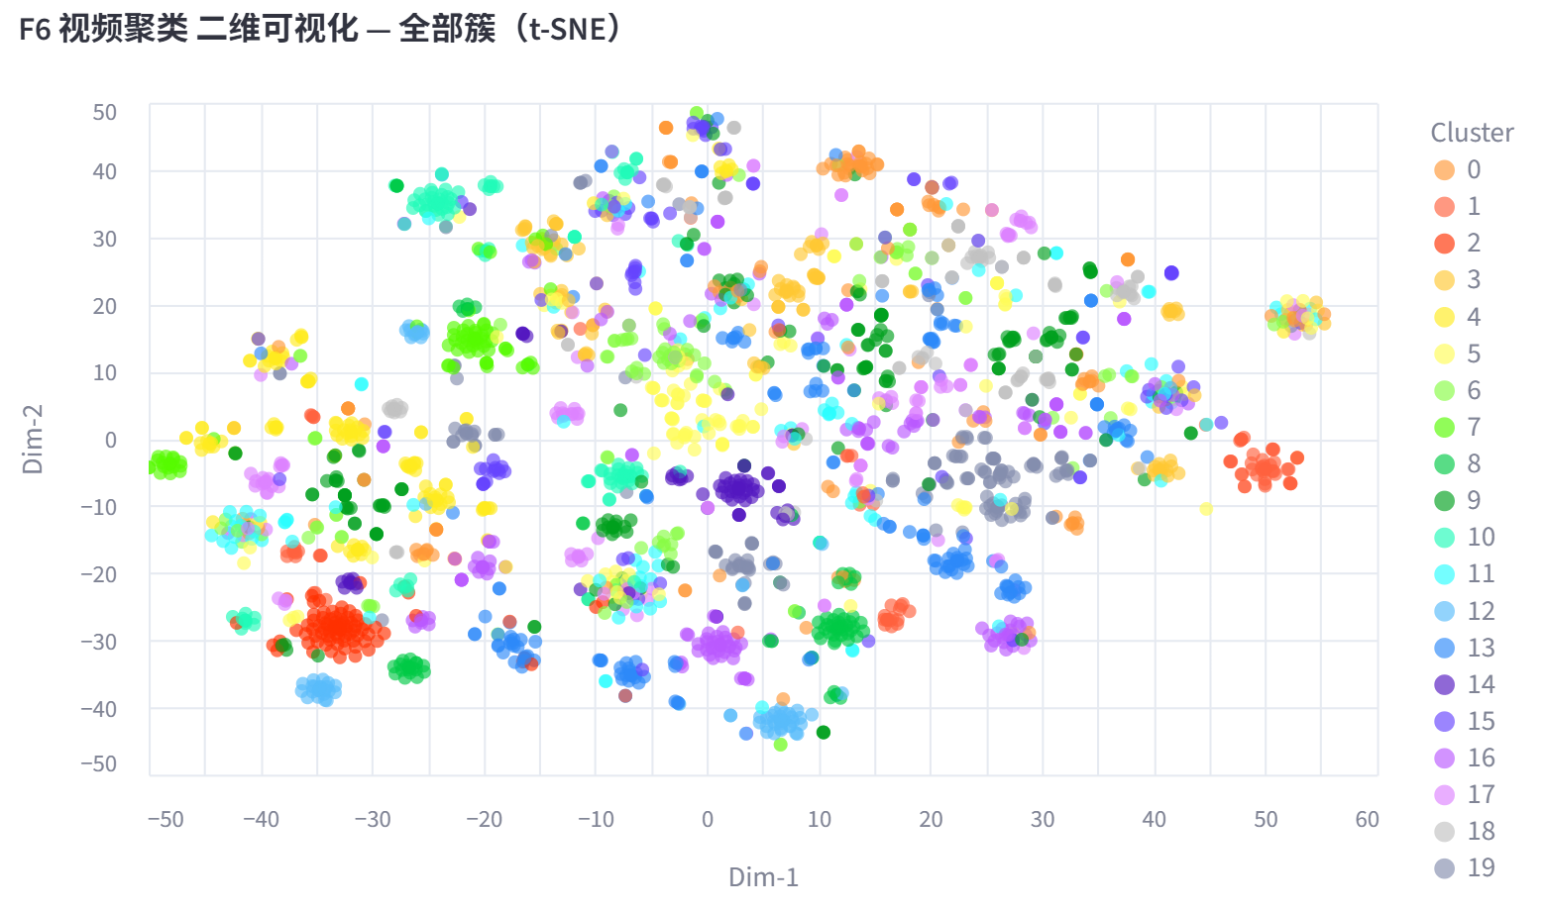
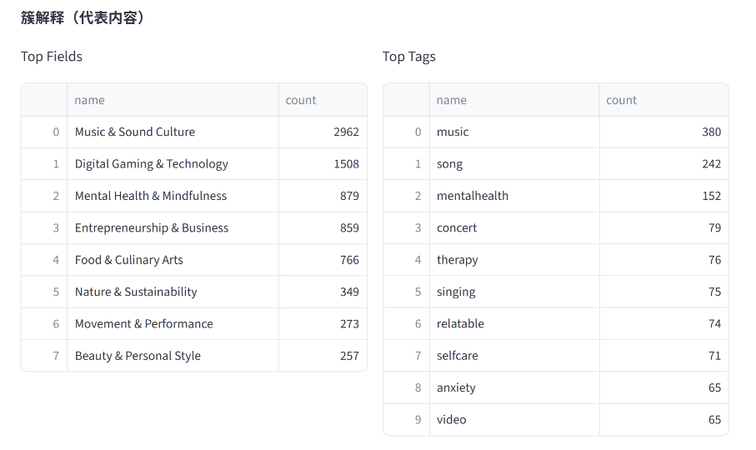
F6 视频聚类分析
单簇可视化
聚类分析结果页面展示
簇内样本与解释分析
图中不同颜色的点代表不同聚类簇。
同簇视频在观看行为上表现出高度相似性，证明了聚类算法的有效性。

Slide 17
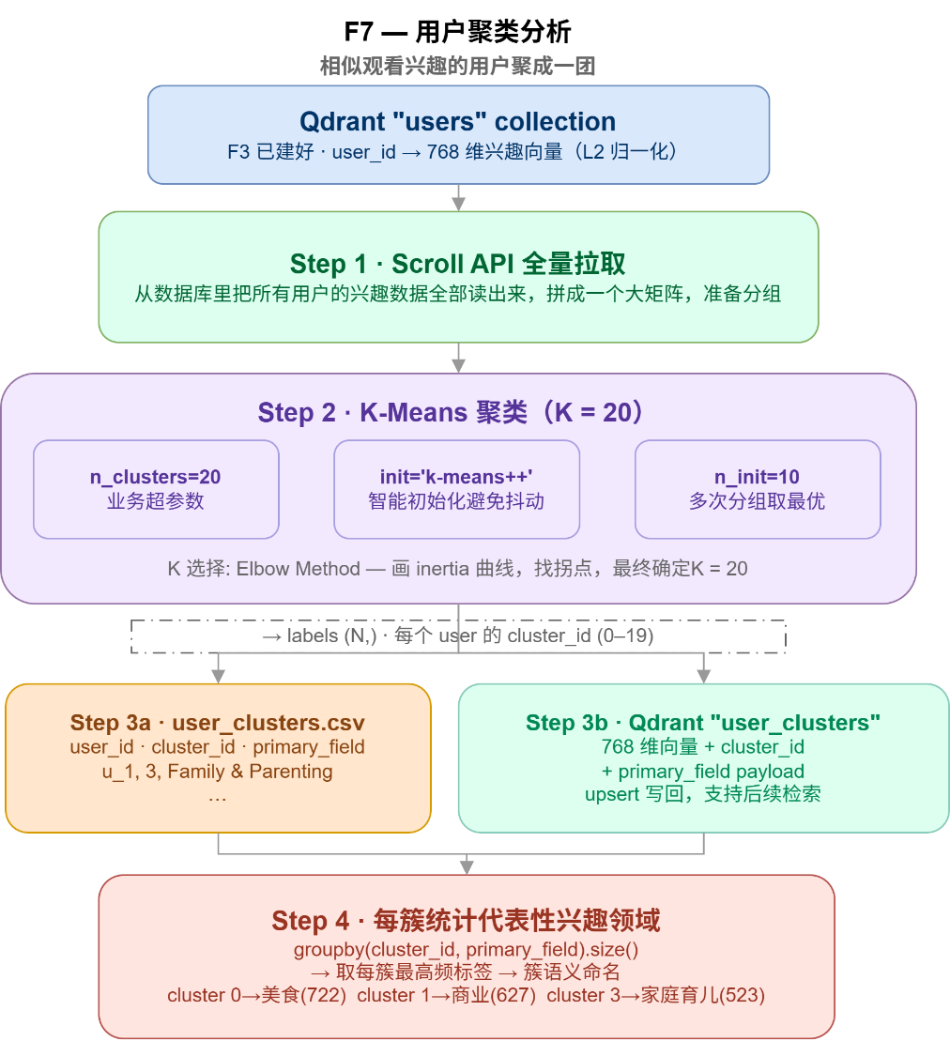
F7 用户聚类分析
实现思路
复用F3模块中已构建好的、存储在Qdrant向量数据库中的用户向量，直接进行聚类，避免重复计算，提升处理效率。
01
技术路径
1. 全量数据获取：使用Scroll API高效拉取所有用户向量。
2. 聚类算法：采用 K-Means++ 算法，基于归一化后的余弦距离（欧氏距离）进行分群。
02
关键差异
与 F3 的“点对点”相似用户检索不同，F7 提供的是“全局”的用户群体划分，为精准推荐和精细化运营提供静态分析结论。
03

Slide 18
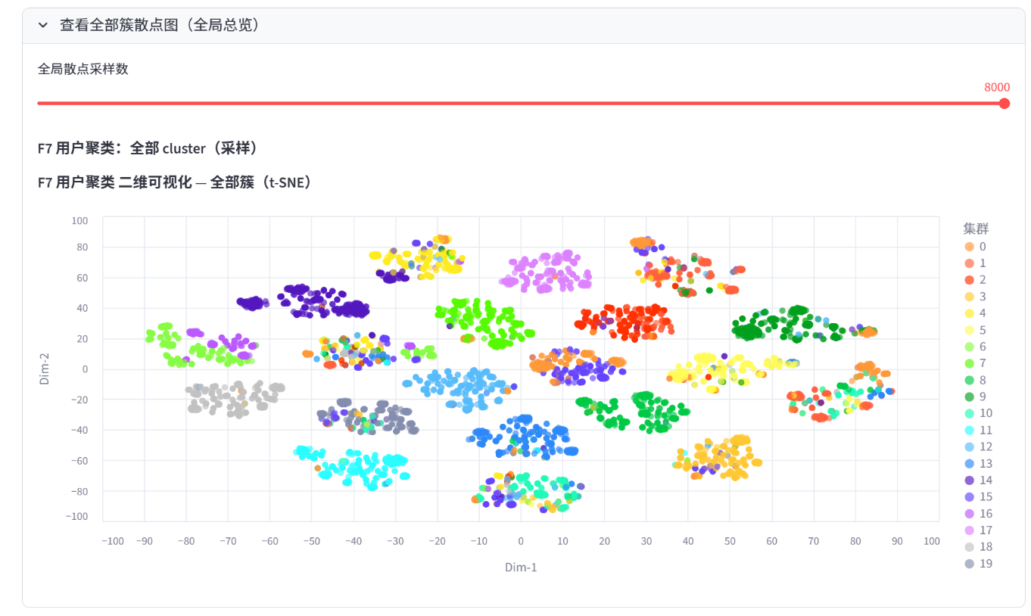
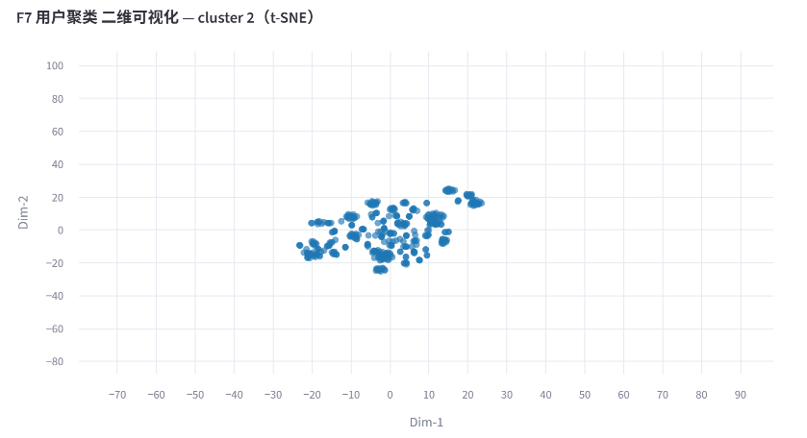
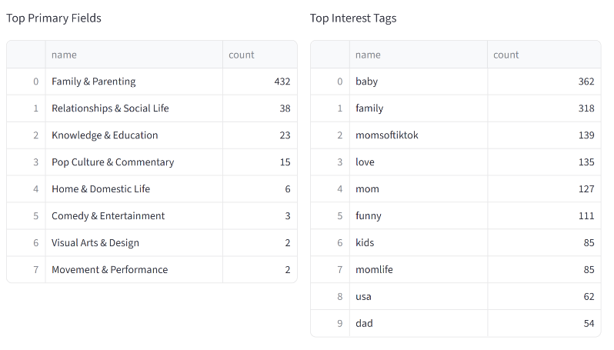
F7 用户聚类分析
聚类结果可视化
单簇可视化
簇内样本与解释分析
t-SNE 降维可视化结果表明，本次用户聚类效果良好：
整体聚类清晰：20 个用户簇在二维空间中大多形成了边界清晰、聚集度高的独立团块，用户兴趣区分度显著。
局部交叉合理：少数簇存在空间邻近或轻微重叠，反映了用户画像的自然交叉性，体现了兴趣偏好的关联性与延伸性。

Slide 19
谢 谢
团队：刘安然 | 陈钰婷 | 陈妍 | 任怡博

